Slide 1

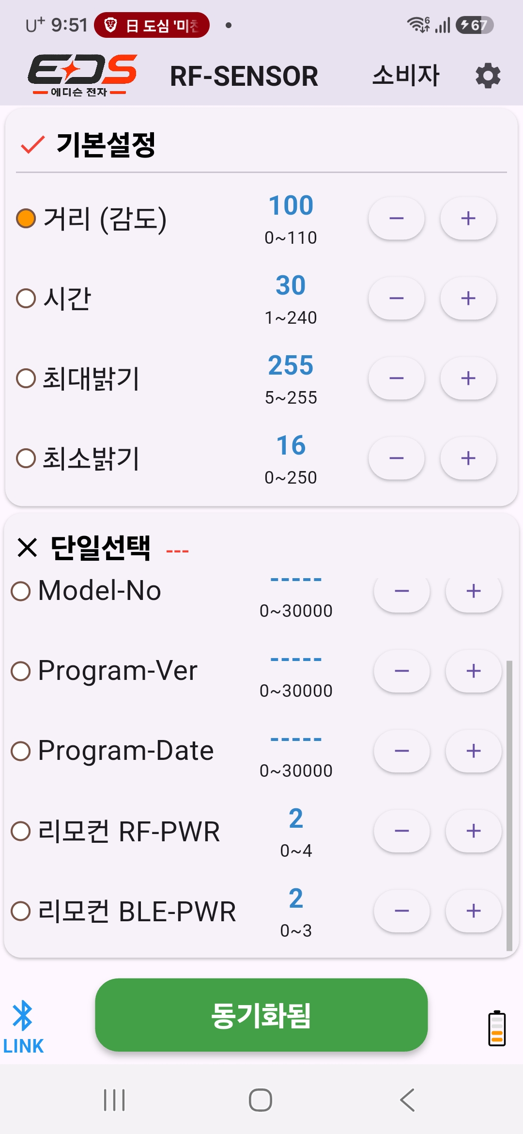
EDS RF-SENSOR
휴대폰 앱
사용설명서
앱 실행부터 자동 연결·동기화,
리모컨 버튼 사용까지
핵심
앱은 연결과 동기화까지 자동으로 진행합니다.
동기화가 끝난 뒤 실제 센서 조작은 리모컨 버튼으로 합니다.

Slide 2
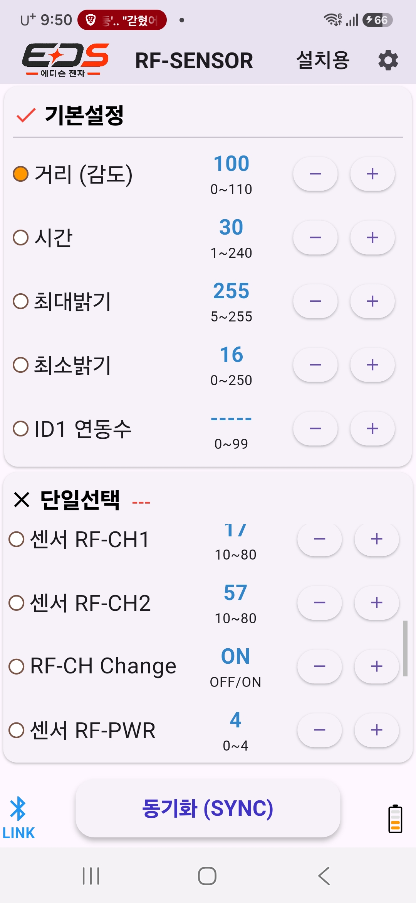
1
위치 이름
1
설정 버튼
기본설정 제목
현재 사용자 모드 표시
기본설정 항목
리모컨 이름
단일선택 선택된 항목표시
+ - 버튼
단일선택 제목
단일선택 항목
값 확인 및 입력 버튼
작은 글씨는 최소~최대 값
항목 선택 유무 표시
(주황-파랑 깜박임)도 선택으로 포함
연결상태표시 및
동기화 버튼
블루투스 상태 아이콘
리모컨 배터리 상태 아이콘

Slide 3
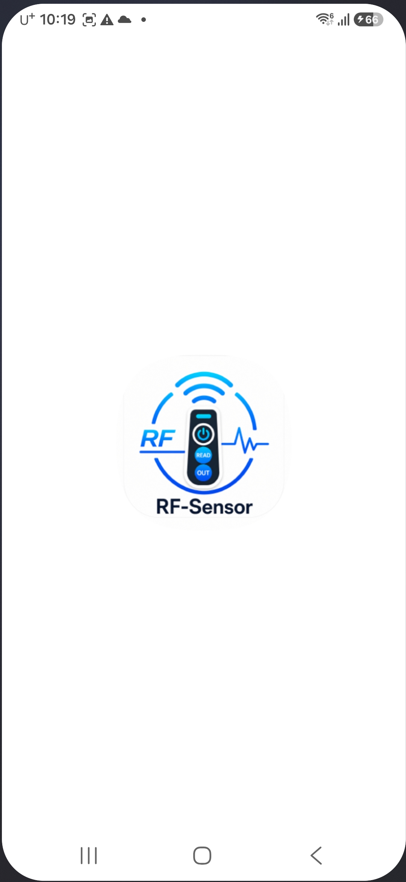
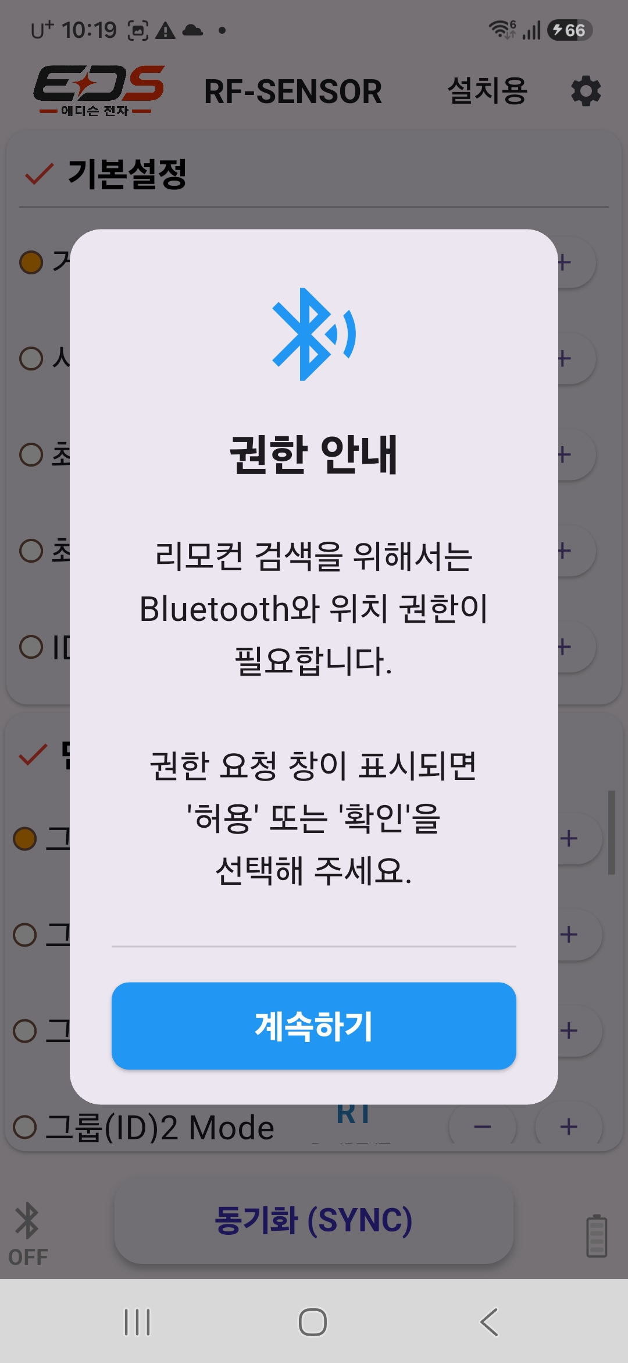
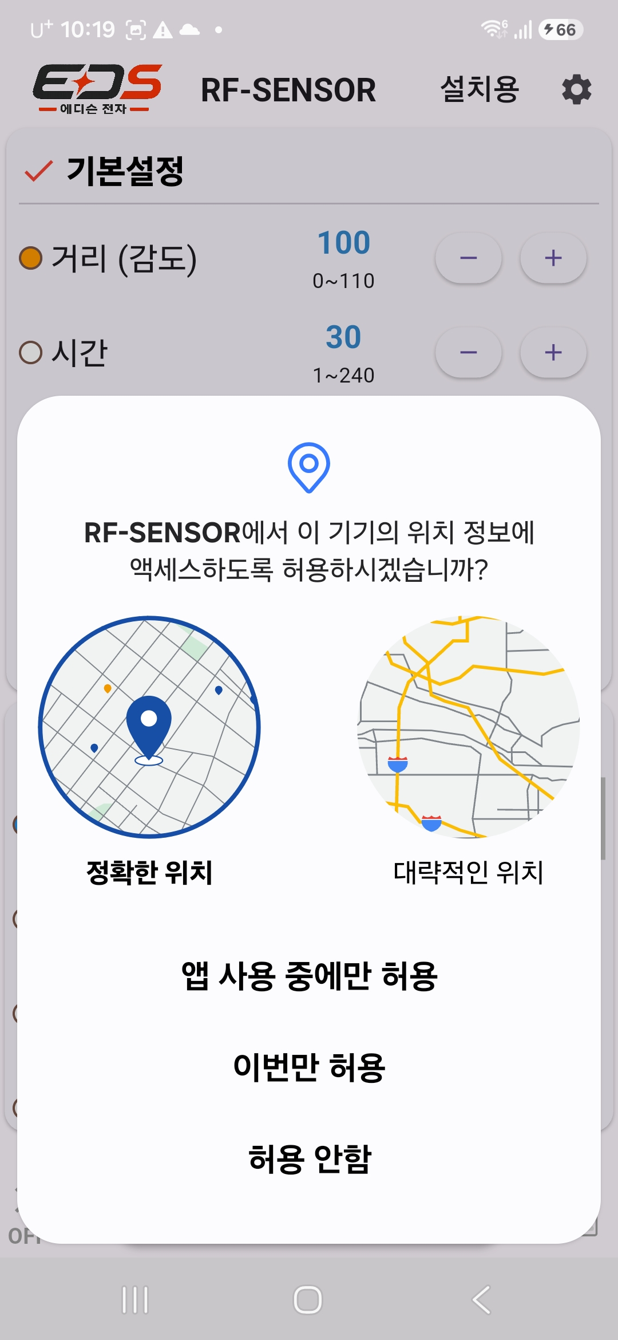
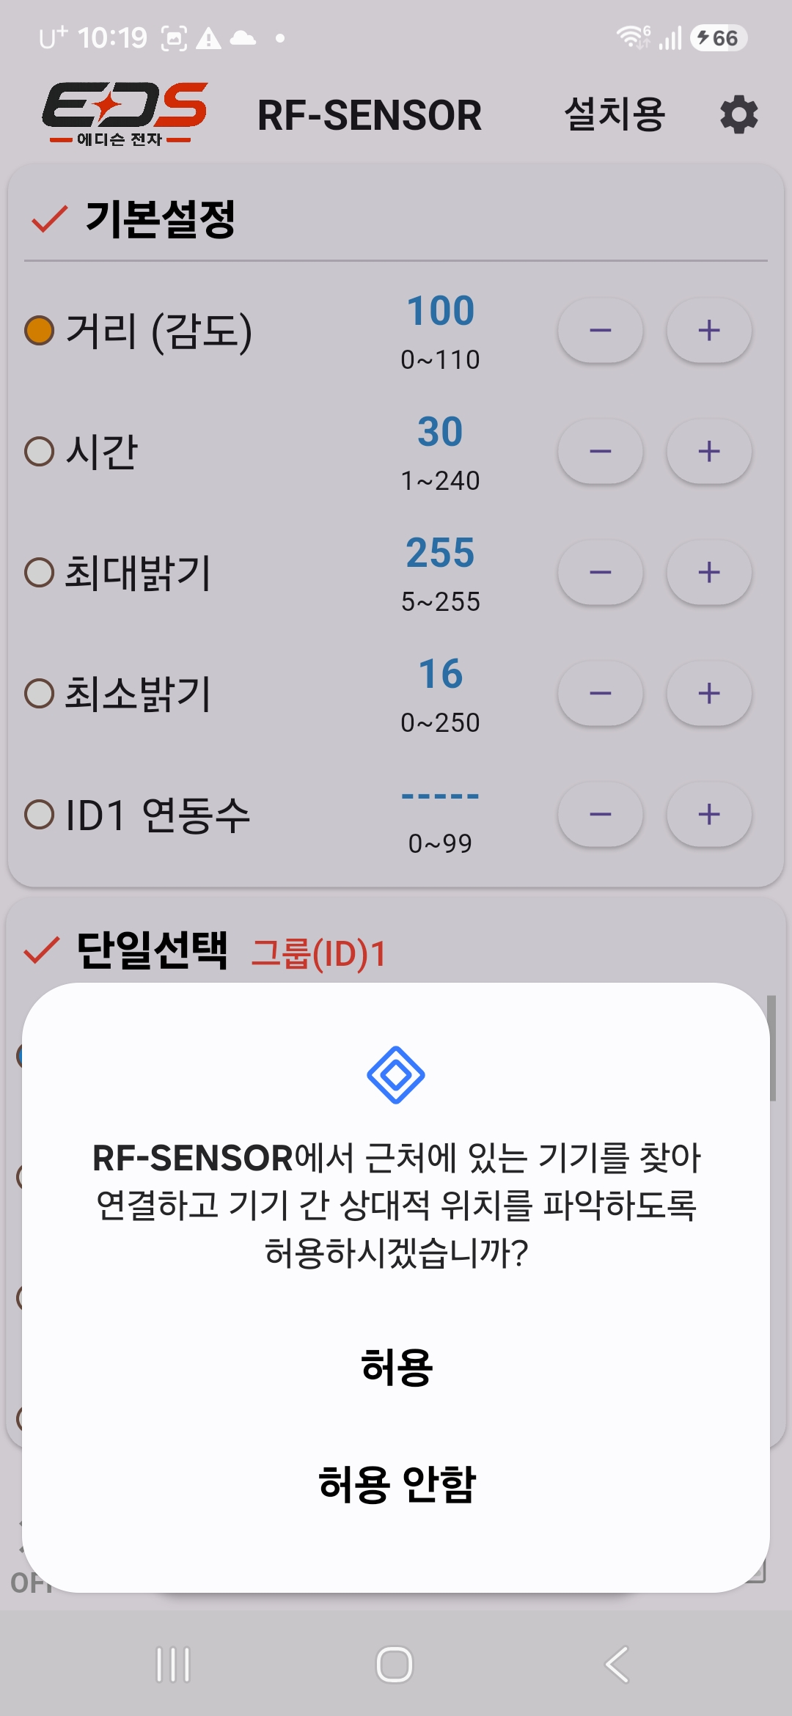

1
처음 사용할 때
2
최초 1회는 휴대폰 권한 허용이 필요 합니다
① 앱 실행
② 권한 안내
③ 권한 요청-A
(휴대폰에 따라 다름)
④권한 요청-B
(휴대폰에 따라 다름)

Slide 4
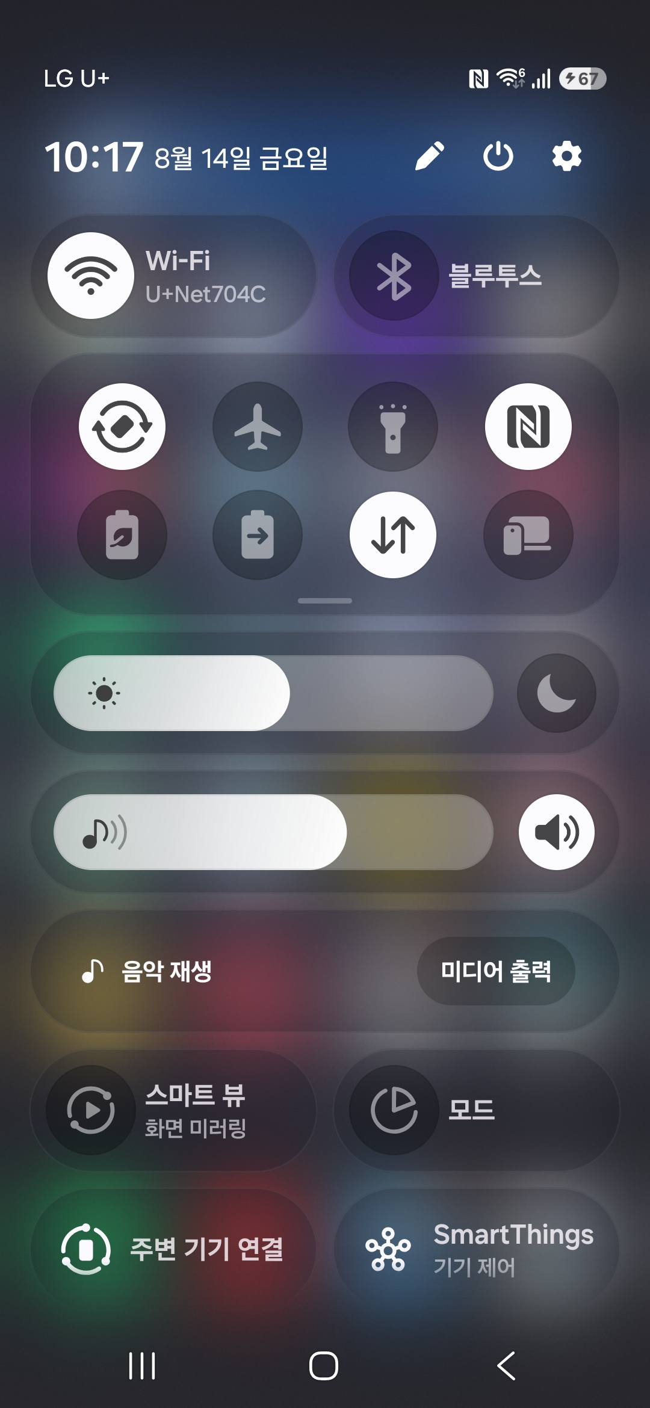
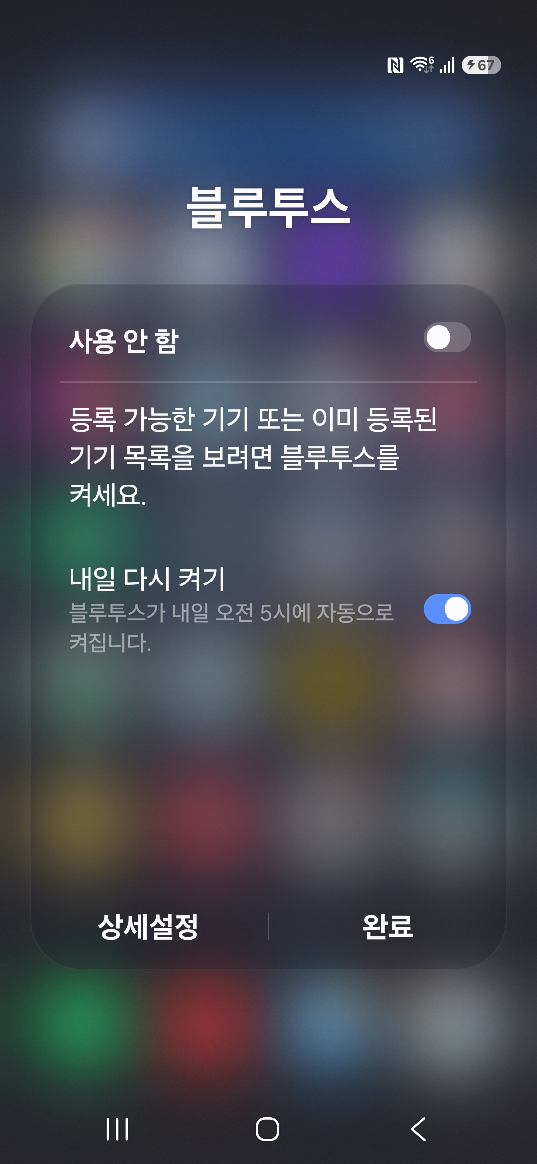
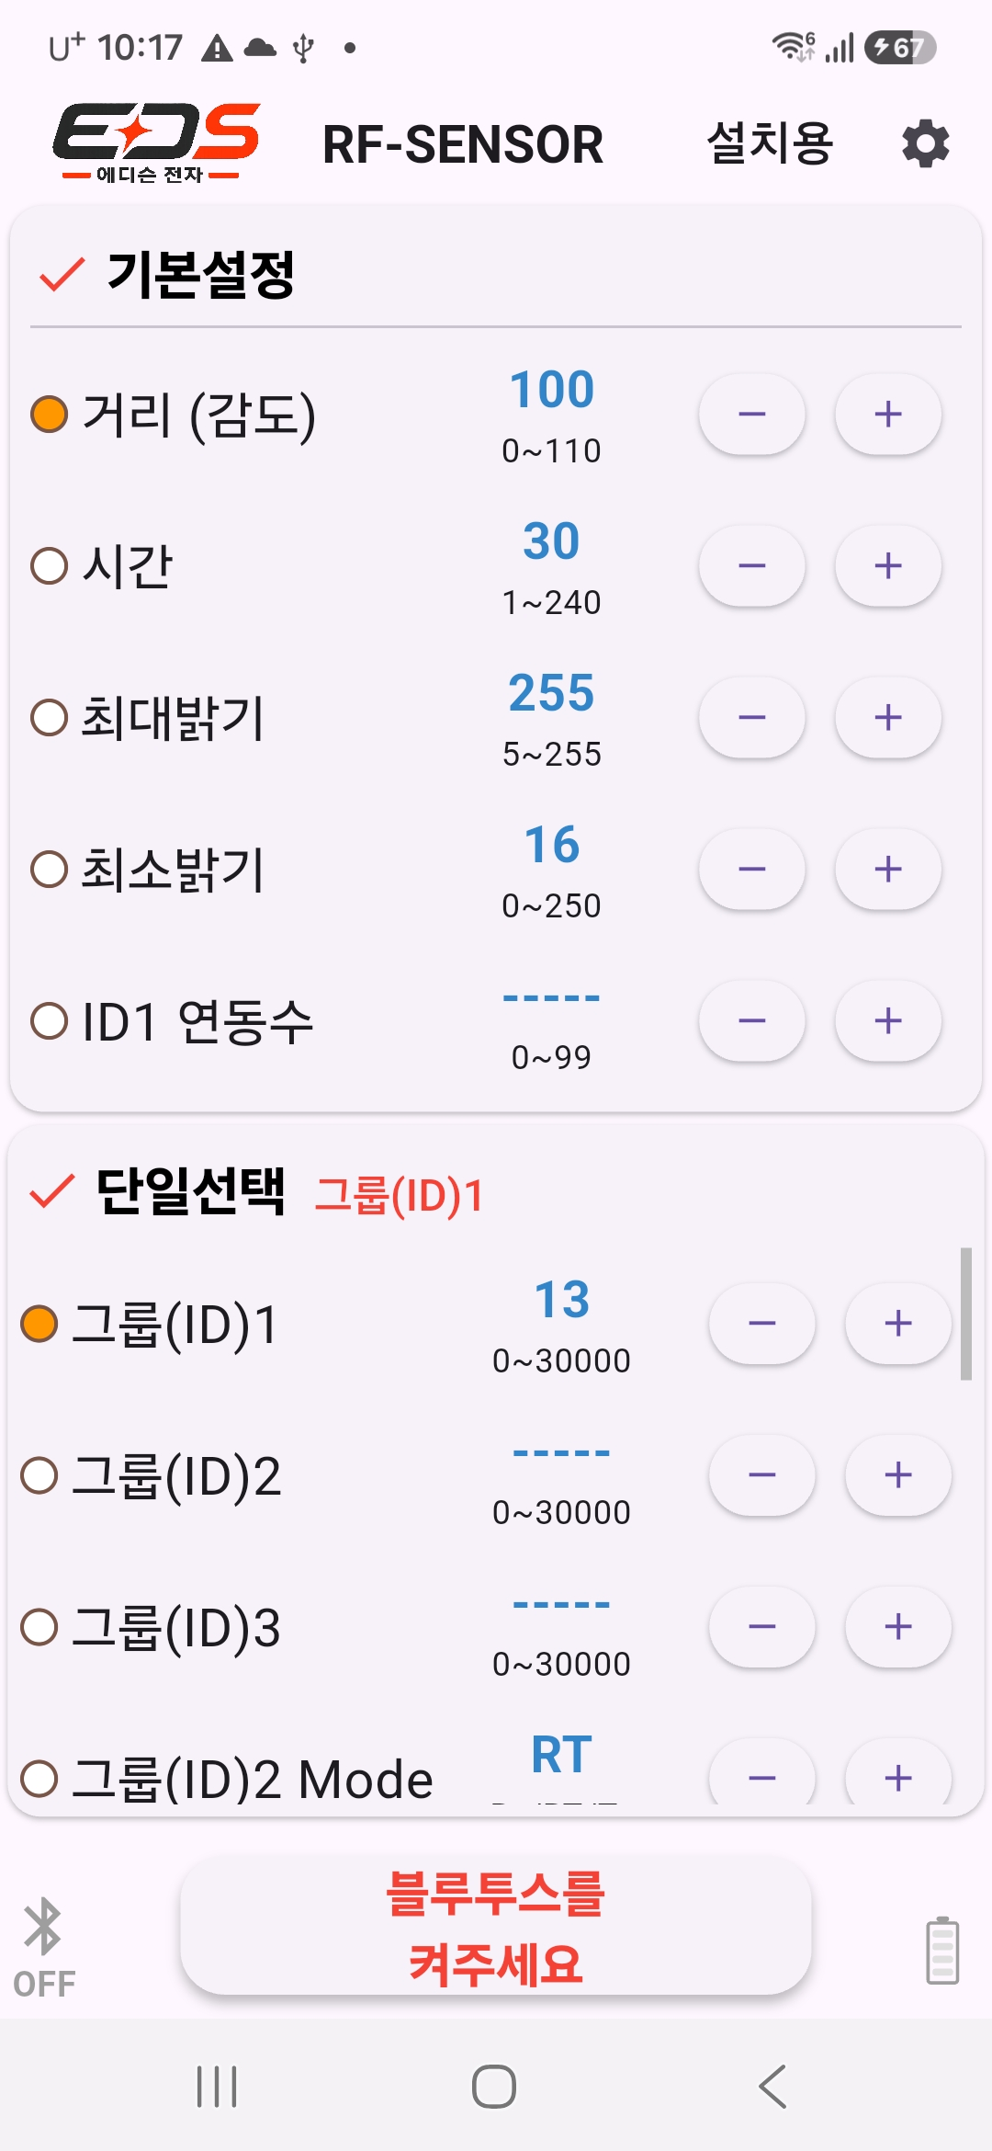
2
휴대폰의 블루투스가 꺼져 있는 경우
3
사용자가 블루투스를 켠후 버튼을 1번 클릭 합니다.
① 휴대폰 블루투스가 꺼진 경우 휴대폰 설정으로 이동
② 블루투스 선택
③ 블루투스 켬
④ 메인 화면에서
“블루투스를 켜주세요”클릭

Slide 5
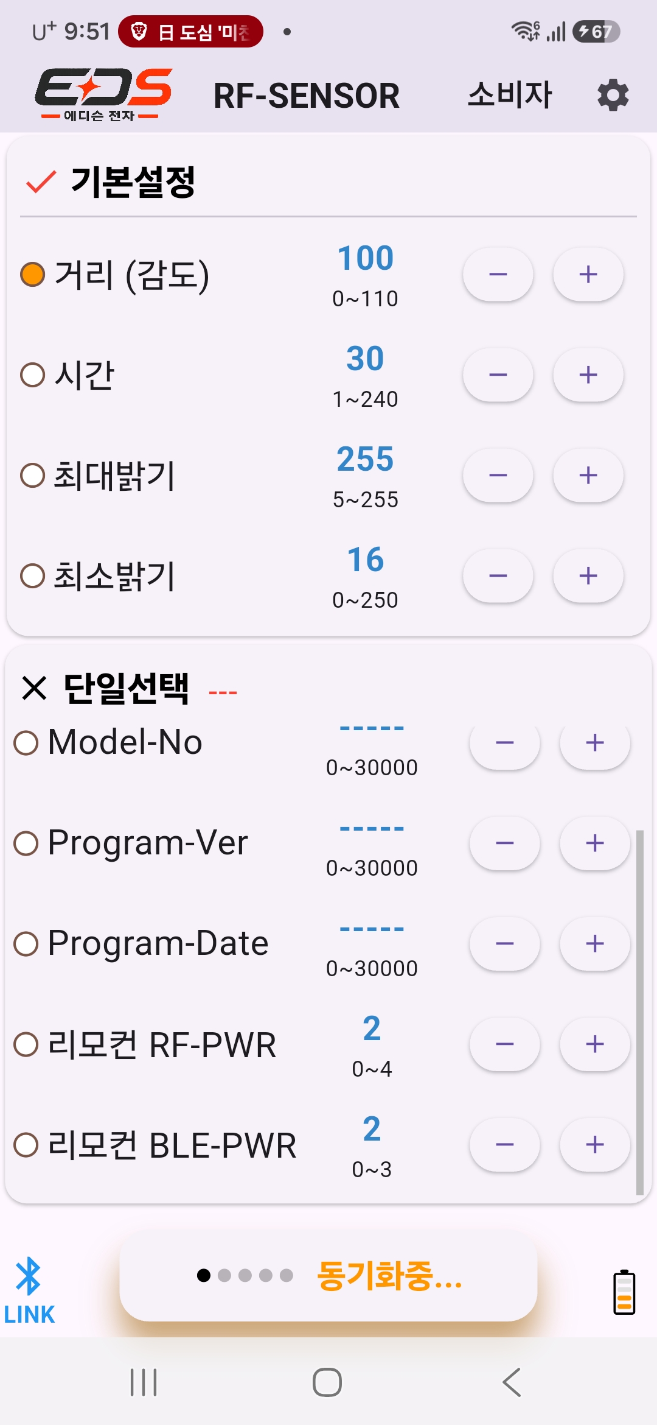
2
앱 실행 후에는 자동 연결됨
4
평상시 사용자가 연결 버튼이나 동기화 버튼을 매번 누를 필요가 없습니다.
사용자가 할 일
리모컨 전원을 켠 상태에서 앱을 실행하고 기다립니다.
하단이 ‘동기화됨’이 되면 준비 완료입니다.
① 앱 실행
② 자동 동기화중
③ 동기화 완료

Slide 6
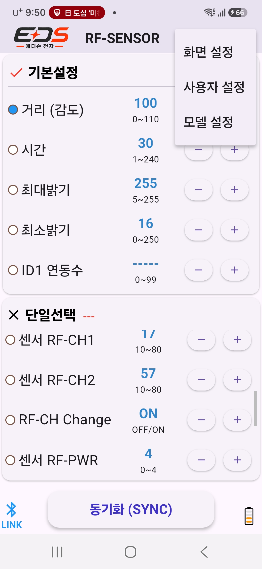
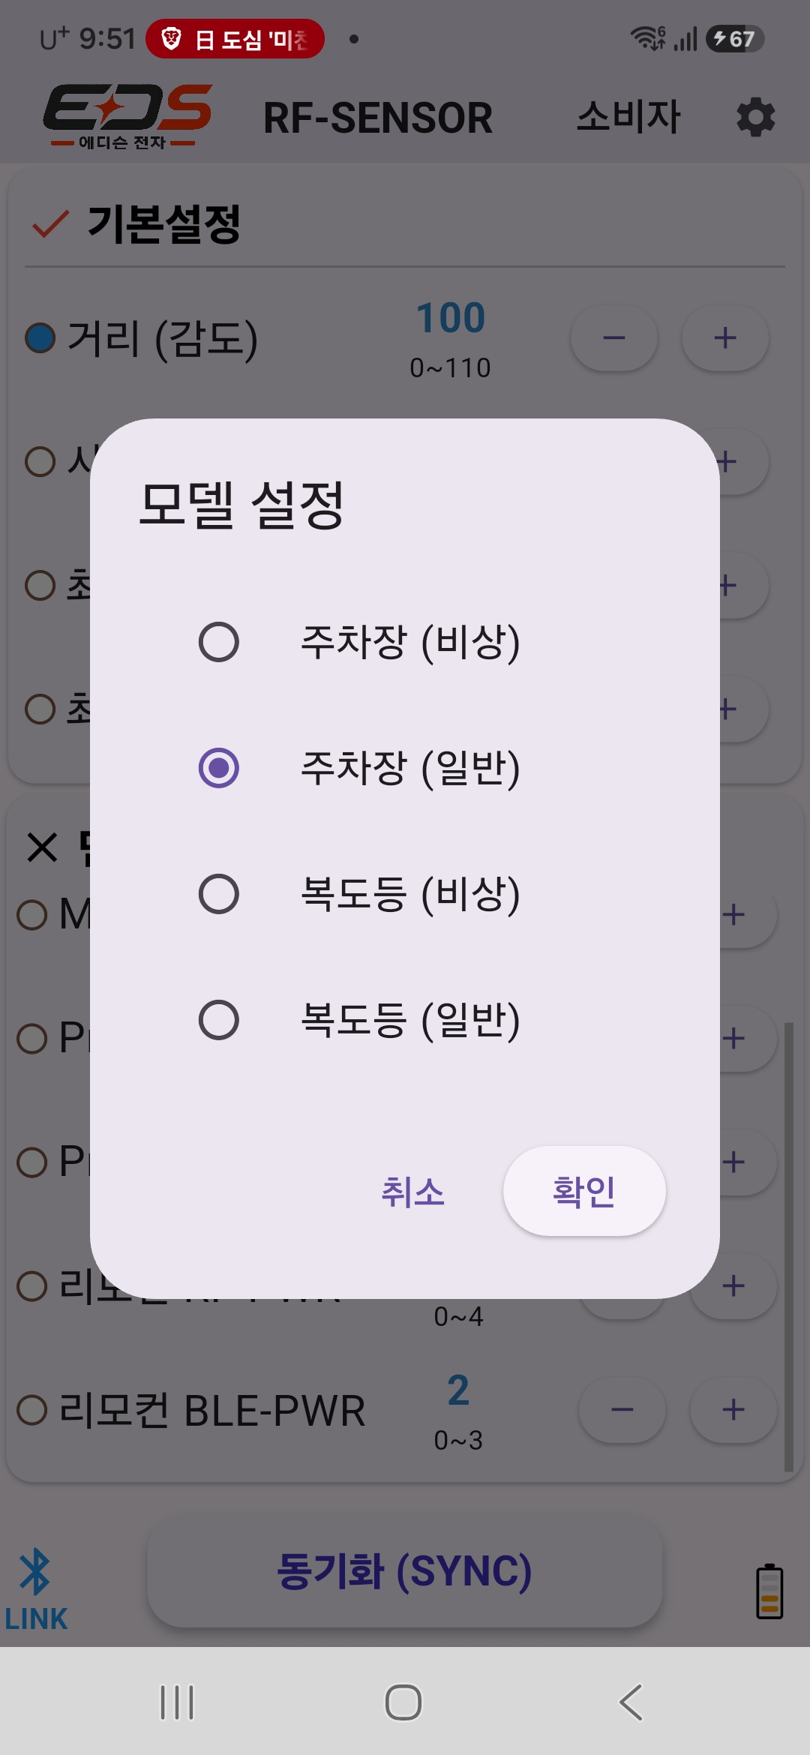
5
모델 설정
5
제품 종류에 맞는 모델을 먼저 선택하면 필요한 항목만 표시됩니다.
주차장 (일반)
주차장 일반 제품용
주차장 (비상)
주차장 비상모드 지원 제품용
복도등 (일반)
복도등 일반 제품용
복도등 (비상)
복도등 비상모드 지원 제품용
선택한 모델은 저장되어
다음 실행에도 유지됩니다.

Slide 7
4
메인 화면에서 항목 고르기
6
기본설정과 단일선택 중 필요한 항목을 선택합니다.
기본설정
단일선택
거리(감도), 시간, 최대밝기, 최소밝기, ID1 연동수 등
ID, RF 채널, RF 출력 등 모델/사용자에 따른 세부 항목 중 1개만 선택됩니다.
선택 표시
선택된 항목은 왼쪽 표시 색으로 구분됩니다.
리모컨 조작 전에 원하는 항목이 선택됐는지 확인하세요.
선택된 항목을 해제하려면 1번더 누르면 됩니다.
“기본설정 제목” “단일선택 제목” 을 누르면 1번에 모두 해제하거나 원상복귀 됩니다.
최소 / 최대값
각 항목의 현재값 아래에 허용 범위가 표시됩니다. 리모컨 +/- 조작도 이 범위를 넘지 않습니다.

Slide 8
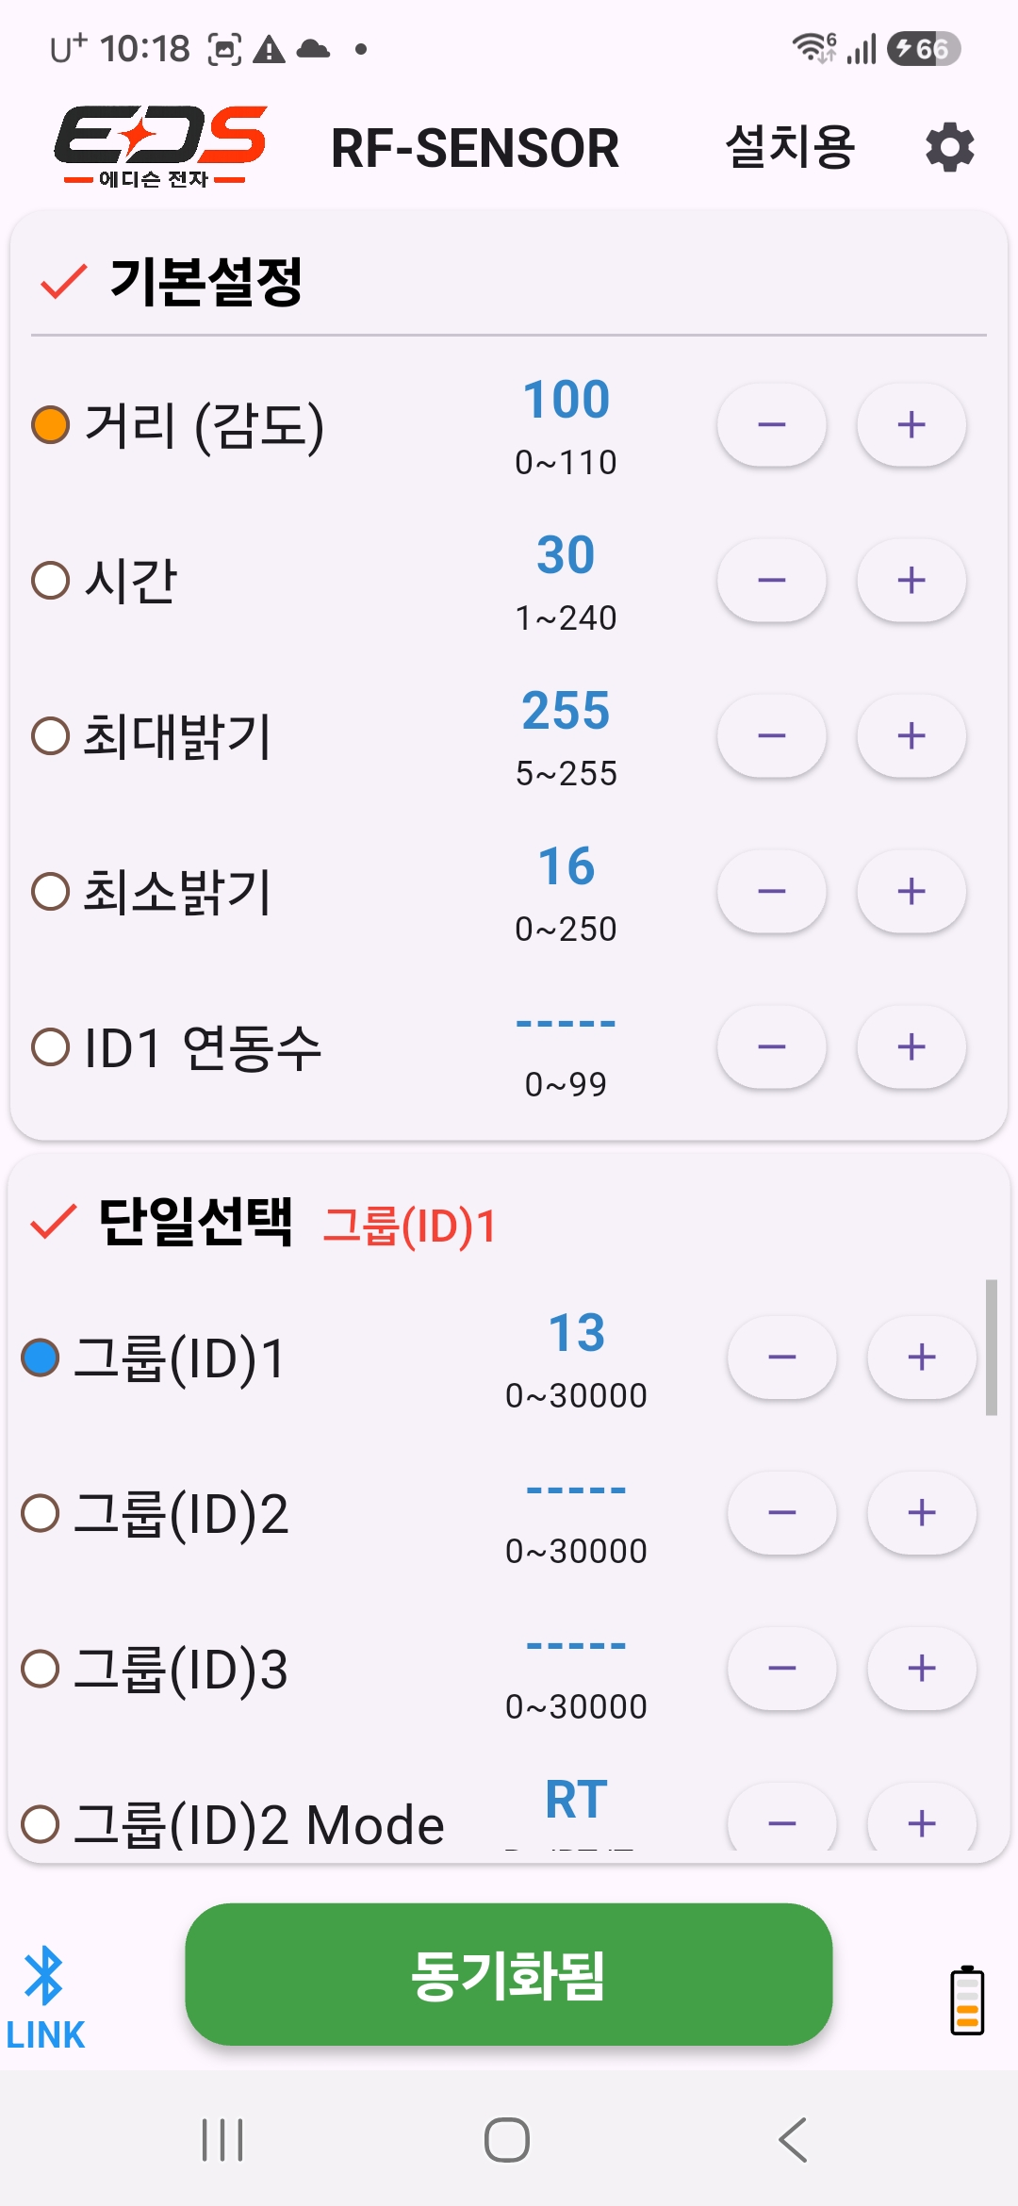
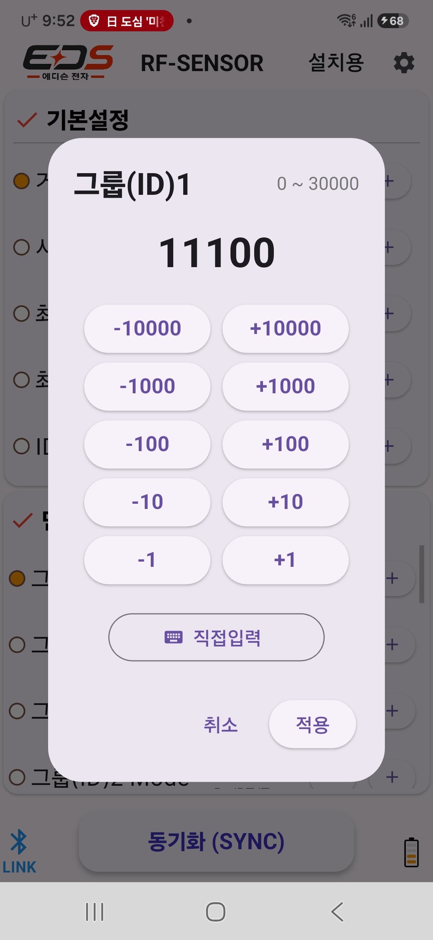
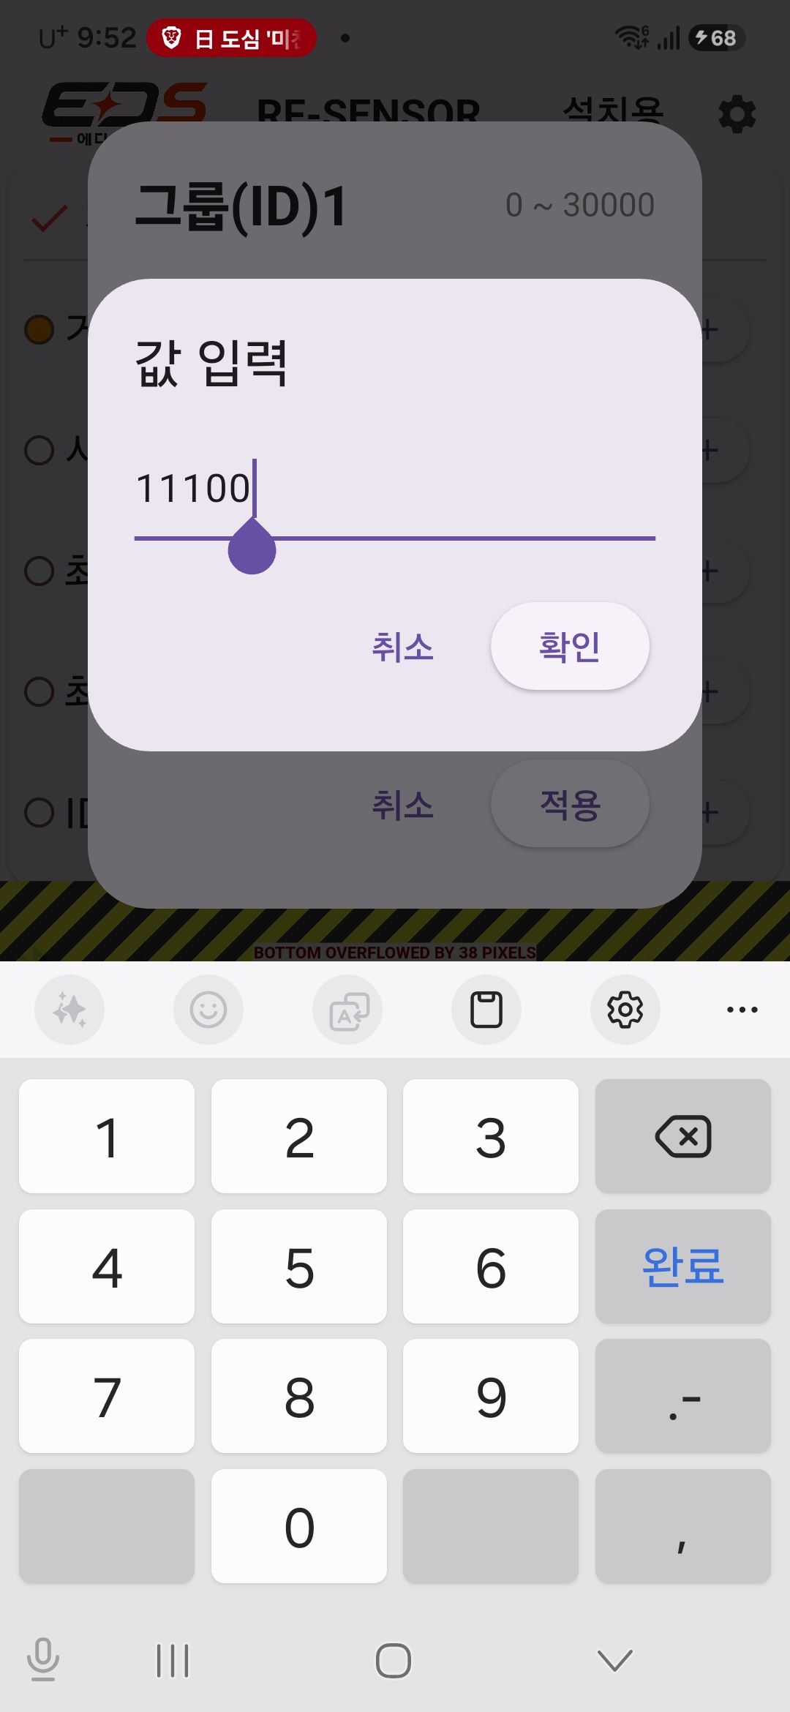
6
항목의 값 변경 방법
7
필요할 때 값을 4가지를 이용하여 편집 할 수 있습니다.
+ - 버튼이용
항목의 값을 +1, -1 씩 입력 가능 합니다
단위 입력
숫자 값을 눌러 ±10, ±100 등의
단위로 편집 할 수 있습니다.
직접 입력
정확한 숫자를 입력해야 할 때 사용합니다.
리모컨 입력 ( + - )
리모컨으로 최종 선택된 항목
(주황-파랑 깜박임)의 값을
+1, -1 씩 입력 가능 합니다.
① + - 버튼을 이용
② 단위 입력
③ 직접 입력

Slide 9
3
통신 사용 방법
8
휴대폰 에서는 항목 선택, 값 변경만 합니다. → 통신은 ‘리모컨 버튼 조작’ 방식입니다.
1. 휴대폰에서 항목 선택, 값변경
변경하려는 항목을 선택, 값을 변경합니다.
*마지막으로 선택한 항목은 선택됨과 동시에 리모컨 조작 대상이 됩니다. (파랑-주황 깜박임)
2. 리모컨 버튼 사용
센서에 실제 명령을 보내는 조작은 리모컨의 버튼으로 합니다.
휴대폰 화면의 선택된 항목만 동작합니다. (파랑-주황 깜박임 포함)
3. 휴대폰에서 결과 확인
리모컨이 센서와 통신한 결과와 변경된 값은 휴대폰 화면에서 확인합니다.
중요
동기화 이후의 일반 사용은 휴대폰 버튼을 계속 누르는 방식이 아닙니다.

Slide 10
8
사용 순서 한 장 요약
9
사용자가 실제로 기억할 흐름입니다.
1
2
3
4
5
6
리모컨
전원 ON
앱
실행
자동 연결
기다림
자동 동기화
완료
휴대폰에서
항목 선택
리모컨 버튼으로
센서 조작
핵심
연결과 동기화는 앱이 자동으로 처리합니다. 사용자는 동기화가 끝난 뒤 휴대폰에서 항목을 선택하고 리모컨으로 센서를 조작합니다.

Slide 11
9
연결이 안 될 때
10
자동 연결이 완료되지 않을 때만 아래를 확인합니다.
리모컨 전원 확인
리모컨이 켜져 있는지 확인합니다.
Bluetooth 켜짐 확인
휴대폰 Bluetooth가 켜져 있는지 확인합니다.
앱 권한 확인
Bluetooth/주변 기기/위치 권한이 허용되어 있는지 확인합니다.
거리
리모컨을 휴대폰 가까이에서 다시 시도합니다.
그래도 안 될 때
리모컨 전원을 껐다 켜고 앱을 다시 실행합니다.

